Slide 1
מערכת שידורים לאומית

Slide 2
בת פרעה - חלק א' שמות ב' א-י
תנ"ך הרחבה: הולך נגד הרוח, כיתות י"א י"ב
המורה: רויטל מימון

Slide 3
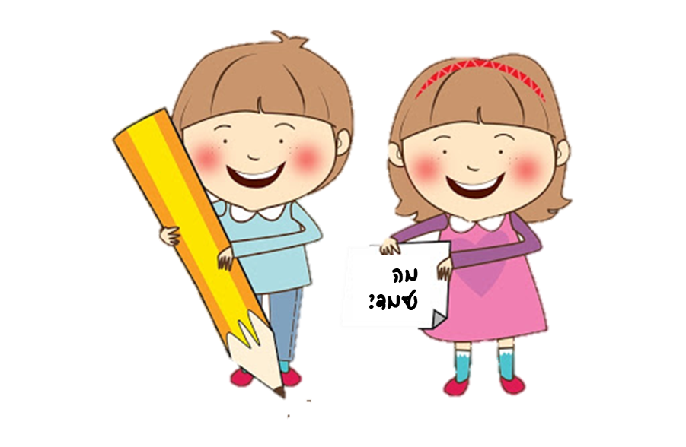
מה נלמד היום?
תקציר הפרק הקודם
נשים בשואה
הולדת משה והצלתו

Slide 4
שאלה למחשבה...
הריון ואימהות עולים תדיר בנרטיבים נשיים על השואה.
בעדויות של נשים בולטת תחושת הסכנה שהיתה כרוכה בהבאת ילד לעולם בזמן השואה.
למרות זאת, מדיווחיהן של ניצולות מצטייר ההיריון כבעל משמעות שונה לגמרי.
עדויות אלו מצביעות על ניצחונם או כישלונם של הרצון בחיים, של טוב הלב או האכזריות האנושית, של האנוכיות או אהבת הזולת. העדויות מהוות אישור או הפרכה של ערכים תרבותיים, דתיים ופילוסופיים חשובים.
שרה הורוביץ "נשים בספרות השואה" (בשביל הזיכרון, גיליון 16 תשנ"ז)

Slide 5
הרקע לסיפורנו
שמות פרק א'

Slide 6
תקציר הפרק הקודם...
סיפורי אבותיו של עם ישראל הוא רצף של נשים עקרות
ספר שמות נפתח בפוריות יתר של העם המאיימת על פרעה מלך מצרים
פרעה מנסה לצמצם את הילודה של העם בתחבולות
כאשר כל ניסיונותיו נכשלים הוא מתייאש ומוציא צו לכל עמו: כָּל-הַבֵּן הַיִּלּוֹד, הַיְאֹרָה תַּשְׁלִיכֻהוּ, וְכָל-הַבַּת, תְּחַיּוּן.
על רקע הגזירה הזו נולד המושיע, משה.

Slide 7
הולדת משה
פסוקים א-ד

Slide 8
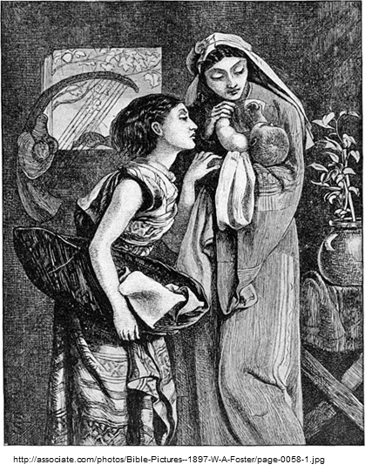
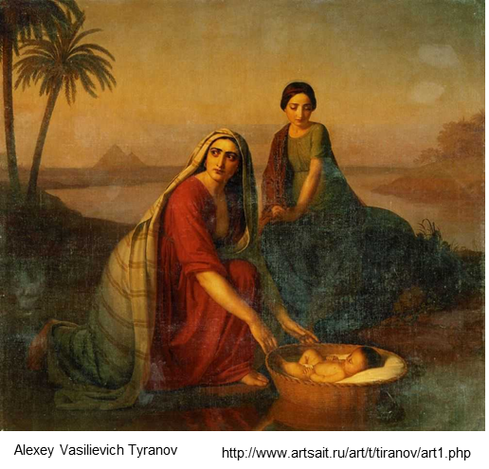
א-ד הולדת משה
א וַיֵּלֶךְ אִישׁ, מִבֵּית לֵוִי; וַיִּקַּח, אֶת-בַּת-לֵוִי. ב וַתַּהַר הָאִשָּׁה, וַתֵּלֶד בֵּן; וַתֵּרֶא אֹתוֹ כִּי-טוֹב הוּא, וַתִּצְפְּנֵהוּ שְׁלֹשָׁה יְרָחִים. ג וְלֹא-יָכְלָה עוֹד, הַצְּפִינוֹ, וַתִּקַּח-לוֹ תֵּבַת גֹּמֶא, וַתַּחְמְרָה בַחֵמָר וּבַזָּפֶת; וַתָּשֶׂם בָּהּ אֶת-הַיֶּלֶד, וַתָּשֶׂם בַּסּוּף עַל-שְׂפַת הַיְאֹר. ד וַתֵּתַצַּב אֲחֹתוֹ, מֵרָחֹק, לְדֵעָה, מַה-יֵּעָשֶׂה לוֹ.

Slide 9
בת פרעה מאמצת את משה
פסוקים ה-י

Slide 10
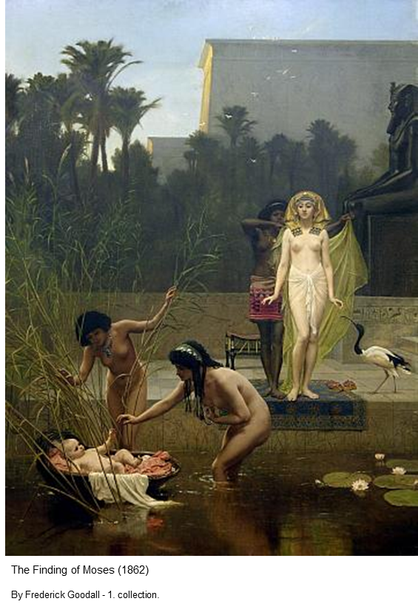
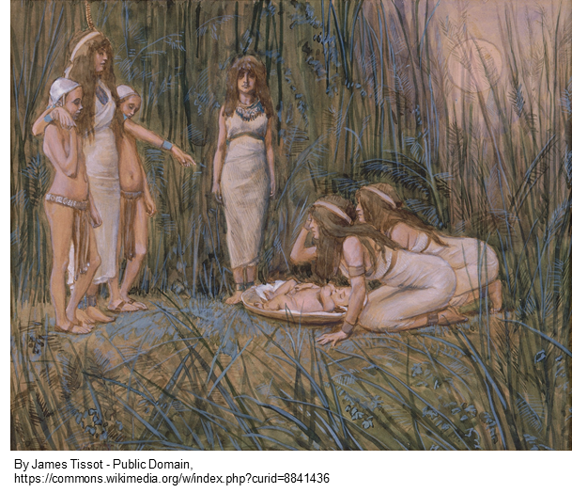
בת פרעה חומלת על הילד
ה וַתֵּרֶד בַּת-פַּרְעֹה לִרְחֹץ עַל-הַיְאֹר, וְנַעֲרֹתֶיהָ הֹלְכֹת עַל-יַד הַיְאֹר; וַתֵּרֶא אֶת-הַתֵּבָה בְּתוֹךְ הַסּוּף, וַתִּשְׁלַח אֶת-אֲמָתָהּ וַתִּקָּחֶהָ. ו וַתִּפְתַּח וַתִּרְאֵהוּ אֶת-הַיֶּלֶד, וְהִנֵּה-נַעַר בֹּכֶה; וַתַּחְמֹל עָלָיו--וַתֹּאמֶר, מִיַּלְדֵי הָעִבְרִים זֶה

Slide 11
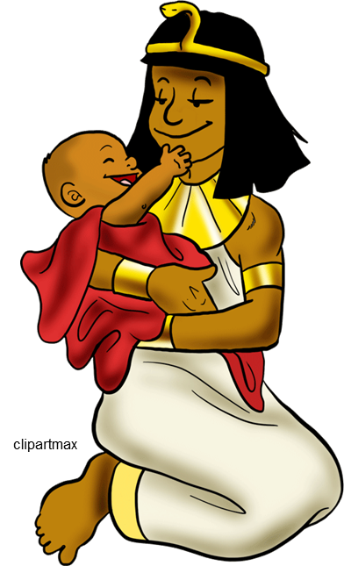
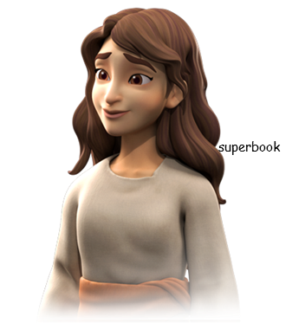
אומץ הלב של אחות משה
ז וַתֹּאמֶר אֲחֹתוֹ, אֶל-בַּת-פַּרְעֹה, הַאֵלֵךְ וְקָרָאתִי לָךְ אִשָּׁה מֵינֶקֶת, מִן הָעִבְרִיֹּת; וְתֵינִק לָךְ, אֶת-הַיָּלֶד. ח וַתֹּאמֶר-לָהּ בַּת-פַּרְעֹה, לֵכִי; וַתֵּלֶךְ, הָעַלְמָה, וַתִּקְרָא, אֶת-אֵם הַיָּלֶד. ט וַתֹּאמֶר לָהּ בַּת-פַּרְעֹה, הֵילִיכִי אֶת-הַיֶּלֶד הַזֶּה וְהֵינִקִהוּ לִי, וַאֲנִי, אֶתֵּן אֶת-שְׂכָרֵךְ; וַתִּקַּח הָאִשָּׁה הַיֶּלֶד, וַתְּנִיקֵהוּ.

Slide 12
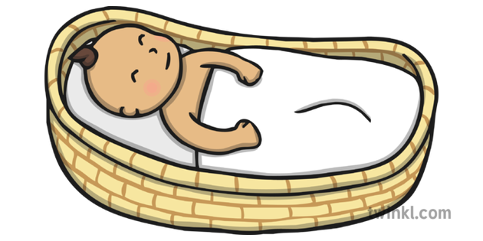
ותקרא שמו משה
י וַיִּגְדַּל הַיֶּלֶד, וַתְּבִאֵהוּ לְבַת-פַּרְעֹה, וַיְהִי-לָהּ, לְבֵן; וַתִּקְרָא שְׁמוֹ, מֹשֶׁה, וַתֹּאמֶר, כִּי מִן-הַמַּיִם מְשִׁיתִהוּ.
כולם אנונימיים חוץ ממשה
כולן נשים חוץ ממשה
האם בת פרעה מדברת עברית?

Slide 13
משימת סיכום:
כיצד בא לידי ביטוי אומץ הלב של הנשים המעורבות בהצלת משה?
מדוע אף גבר אינו מוזכר בסיפור?
*מילות השיר צוטטו מאתר ויקיטקסט

Slide 14
בת פרעה - חלק ב' שמות א' פסוקים א-י

Slide 15
מה נלמד בחלק זה?
אומץ ליבן של הנשים
היכן הגברים?
משה הילד

Slide 16
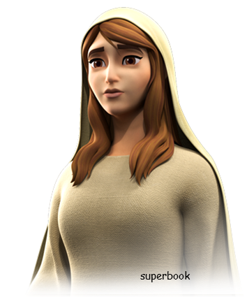
אומץ ליבה של אם הילד:
א וַיֵּלֶךְ אִישׁ, מִבֵּית לֵוִי; וַיִּקַּח, אֶת-בַּת-לֵוִי. ב וַתַּהַר הָאִשָּׁה, וַתֵּלֶד בֵּן; וַתֵּרֶא אֹתוֹ כִּי-טוֹב הוּא, וַתִּצְפְּנֵהוּ שְׁלֹשָׁה יְרָחִים. ג וְלֹא-יָכְלָה עוֹד, הַצְּפִינוֹ, וַתִּקַּח-לוֹ תֵּבַת גֹּמֶא, וַתַּחְמְרָה בַחֵמָר וּבַזָּפֶת; וַתָּשֶׂם בָּהּ אֶת-הַיֶּלֶד, וַתָּשֶׂם בַּסּוּף עַל-שְׂפַת הַיְאֹר. ד וַתֵּתַצַּב אֲחֹתוֹ, מֵרָחֹק, לְדֵעָה, מַה-יֵּעָשֶׂה לוֹ. ה וַתֵּרֶד בַּת-פַּרְעֹה לִרְחֹץ עַל-הַיְאֹר, וְנַעֲרֹתֶיהָ הֹלְכֹת עַל-יַד הַיְאֹר; וַתֵּרֶא אֶת-הַתֵּבָה בְּתוֹךְ הַסּוּף, וַתִּשְׁלַח אֶת-אֲמָתָהּ וַתִּקָּחֶהָ. ו וַתִּפְתַּח וַתִּרְאֵהוּ אֶת-הַיֶּלֶד, וְהִנֵּה-נַעַר בֹּכֶה; וַתַּחְמֹל עָלָיו--וַתֹּאמֶר, מִיַּלְדֵי הָעִבְרִים זֶה. ז וַתֹּאמֶר אֲחֹתוֹ, אֶל-בַּת-פַּרְעֹה, הַאֵלֵךְ וְקָרָאתִי לָךְ אִשָּׁה מֵינֶקֶת, מִן הָעִבְרִיֹּת; וְתֵינִק לָךְ, אֶת-הַיָּלֶד. ח וַתֹּאמֶר-לָהּ בַּת-פַּרְעֹה, לֵכִי; וַתֵּלֶךְ, הָעַלְמָה, וַתִּקְרָא, אֶת-אֵם הַיָּלֶד. ט וַתֹּאמֶר לָהּ בַּת-פַּרְעֹה, הֵילִיכִי אֶת-הַיֶּלֶד הַזֶּה וְהֵינִקִהוּ לִי, וַאֲנִי, אֶתֵּן אֶת-שְׂכָרֵךְ; וַתִּקַּח הָאִשָּׁה הַיֶּלֶד, וַתְּנִיקֵהוּ. י וַיִּגְדַּל הַיֶּלֶד, וַתְּבִאֵהוּ לְבַת-פַּרְעֹה, וַיְהִי-לָהּ, לְבֵן; וַתִּקְרָא שְׁמוֹ, מֹשֶׁה, וַתֹּאמֶר, כִּי מִן-הַמַּיִם מְשִׁיתִהוּ.
עצם ההולדה
ההחלטה להסתיר את הילד
ההחלטה להציל את הילד

Slide 17
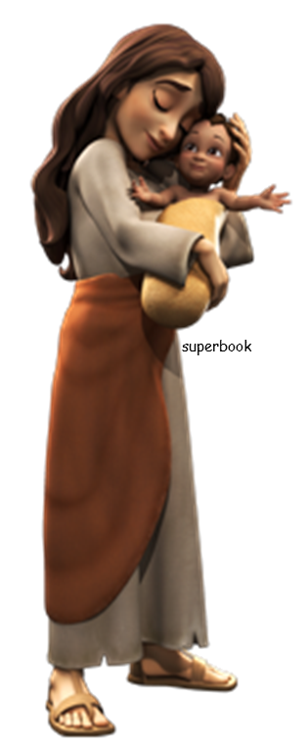
אומץ ליבה של אחות הילד:
א וַיֵּלֶךְ אִישׁ, מִבֵּית לֵוִי; וַיִּקַּח, אֶת-בַּת-לֵוִי. ב וַתַּהַר הָאִשָּׁה, וַתֵּלֶד בֵּן; וַתֵּרֶא אֹתוֹ כִּי-טוֹב הוּא, וַתִּצְפְּנֵהוּ שְׁלֹשָׁה יְרָחִים. ג וְלֹא-יָכְלָה עוֹד, הַצְּפִינוֹ, וַתִּקַּח-לוֹ תֵּבַת גֹּמֶא, וַתַּחְמְרָה בַחֵמָר וּבַזָּפֶת; וַתָּשֶׂם בָּהּ אֶת-הַיֶּלֶד, וַתָּשֶׂם בַּסּוּף עַל-שְׂפַת הַיְאֹר. ד וַתֵּתַצַּב אֲחֹתוֹ, מֵרָחֹק, לְדֵעָה, מַה-יֵּעָשֶׂה לוֹ. ה וַתֵּרֶד בַּת-פַּרְעֹה לִרְחֹץ עַל-הַיְאֹר, וְנַעֲרֹתֶיהָ הֹלְכֹת עַל-יַד הַיְאֹר; וַתֵּרֶא אֶת-הַתֵּבָה בְּתוֹךְ הַסּוּף, וַתִּשְׁלַח אֶת-אֲמָתָהּ וַתִּקָּחֶהָ. ו וַתִּפְתַּח וַתִּרְאֵהוּ אֶת-הַיֶּלֶד, וְהִנֵּה-נַעַר בֹּכֶה; וַתַּחְמֹל עָלָיו--וַתֹּאמֶר, מִיַּלְדֵי הָעִבְרִים זֶה. ז וַתֹּאמֶר אֲחֹתוֹ, אֶל-בַּת-פַּרְעֹה, הַאֵלֵךְ וְקָרָאתִי לָךְ אִשָּׁה מֵינֶקֶת, מִן הָעִבְרִיֹּת; וְתֵינִק לָךְ, אֶת-הַיָּלֶד. ח וַתֹּאמֶר-לָהּ בַּת-פַּרְעֹה, לֵכִי; וַתֵּלֶךְ, הָעַלְמָה, וַתִּקְרָא, אֶת-אֵם הַיָּלֶד. ט וַתֹּאמֶר לָהּ בַּת-פַּרְעֹה, הֵילִיכִי אֶת-הַיֶּלֶד הַזֶּה וְהֵינִקִהוּ לִי, וַאֲנִי, אֶתֵּן אֶת-שְׂכָרֵךְ; וַתִּקַּח הָאִשָּׁה הַיֶּלֶד, וַתְּנִיקֵהוּ. י וַיִּגְדַּל הַיֶּלֶד, וַתְּבִאֵהוּ לְבַת-פַּרְעֹה, וַיְהִי-לָהּ, לְבֵן; וַתִּקְרָא שְׁמוֹ, מֹשֶׁה, וַתֹּאמֶר, כִּי מִן-הַמַּיִם מְשִׁיתִהוּ.
ההתייצבות מרחוק
השיחה עם בת פרעה
הדילמה של האחות

Slide 18
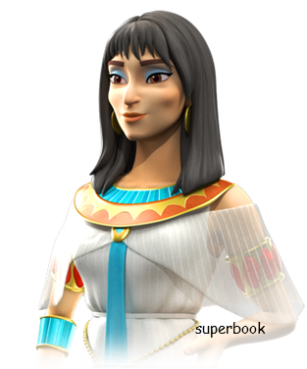
אומץ ליבה של בת פרעה:
א וַיֵּלֶךְ אִישׁ, מִבֵּית לֵוִי; וַיִּקַּח, אֶת-בַּת-לֵוִי. ב וַתַּהַר הָאִשָּׁה, וַתֵּלֶד בֵּן; וַתֵּרֶא אֹתוֹ כִּי-טוֹב הוּא, וַתִּצְפְּנֵהוּ שְׁלֹשָׁה יְרָחִים. ג וְלֹא-יָכְלָה עוֹד, הַצְּפִינוֹ, וַתִּקַּח-לוֹ תֵּבַת גֹּמֶא, וַתַּחְמְרָה בַחֵמָר וּבַזָּפֶת; וַתָּשֶׂם בָּהּ אֶת-הַיֶּלֶד, וַתָּשֶׂם בַּסּוּף עַל-שְׂפַת הַיְאֹר. ד וַתֵּתַצַּב אֲחֹתוֹ, מֵרָחֹק, לְדֵעָה, מַה-יֵּעָשֶׂה לוֹ. ה וַתֵּרֶד בַּת-פַּרְעֹה לִרְחֹץ עַל-הַיְאֹר, וְנַעֲרֹתֶיהָ הֹלְכֹת עַל-יַד הַיְאֹר; וַתֵּרֶא אֶת-הַתֵּבָה בְּתוֹךְ הַסּוּף, וַתִּשְׁלַח אֶת-אֲמָתָהּ וַתִּקָּחֶהָ. ו וַתִּפְתַּח וַתִּרְאֵהוּ אֶת-הַיֶּלֶד, וְהִנֵּה-נַעַר בֹּכֶה; וַתַּחְמֹל עָלָיו--וַתֹּאמֶר, מִיַּלְדֵי הָעִבְרִים זֶה. ז וַתֹּאמֶר אֲחֹתוֹ, אֶל-בַּת-פַּרְעֹה, הַאֵלֵךְ וְקָרָאתִי לָךְ אִשָּׁה מֵינֶקֶת, מִן הָעִבְרִיֹּת; וְתֵינִק לָךְ, אֶת-הַיָּלֶד. ח וַתֹּאמֶר-לָהּ בַּת-פַּרְעֹה, לֵכִי; וַתֵּלֶךְ, הָעַלְמָה, וַתִּקְרָא, אֶת-אֵם הַיָּלֶד. ט וַתֹּאמֶר לָהּ בַּת-פַּרְעֹה, הֵילִיכִי אֶת-הַיֶּלֶד הַזֶּה וְהֵינִקִהוּ לִי, וַאֲנִי, אֶתֵּן אֶת-שְׂכָרֵךְ; וַתִּקַּח הָאִשָּׁה הַיֶּלֶד, וַתְּנִיקֵהוּ. י וַיִּגְדַּל הַיֶּלֶד, וַתְּבִאֵהוּ לְבַת-פַּרְעֹה, וַיְהִי-לָהּ, לְבֵן; וַתִּקְרָא שְׁמוֹ, מֹשֶׁה, וַתֹּאמֶר, כִּי מִן-הַמַּיִם מְשִׁיתִהוּ.
וַתַּחְמֹל עָלָיו
פועלת בניגוד לצו אביה
מגלה רגשות הומניים מעבר לצפוי

Slide 19
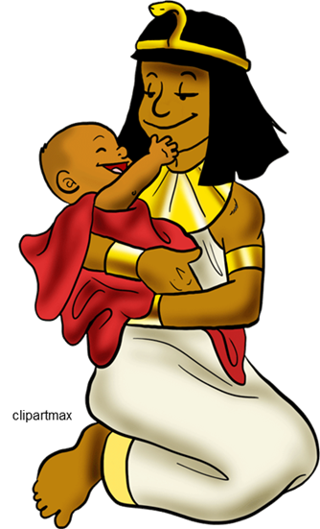
בַּת-פַּרְעֹה מתגלה באצילותה:
היא מודעת לצו של אביה להשמיד את כל הזכרים.
היא מודעת לכך כי התינוק מילדיי העברים.
היא בוחרת לאמץ את התינוק ולהציל את חייו.
בת פרעה מתגלה בסיפור כאישה יוצאת דופן. אין עליה מורא של אב או של השלטון שנוגדים את צו המצפון ואמות המוסר שלה.
היא מציעה שכר הוגן למינקת העברייה, לאישה שהיא בקבוצה של עבדים במצרים.

Slide 20
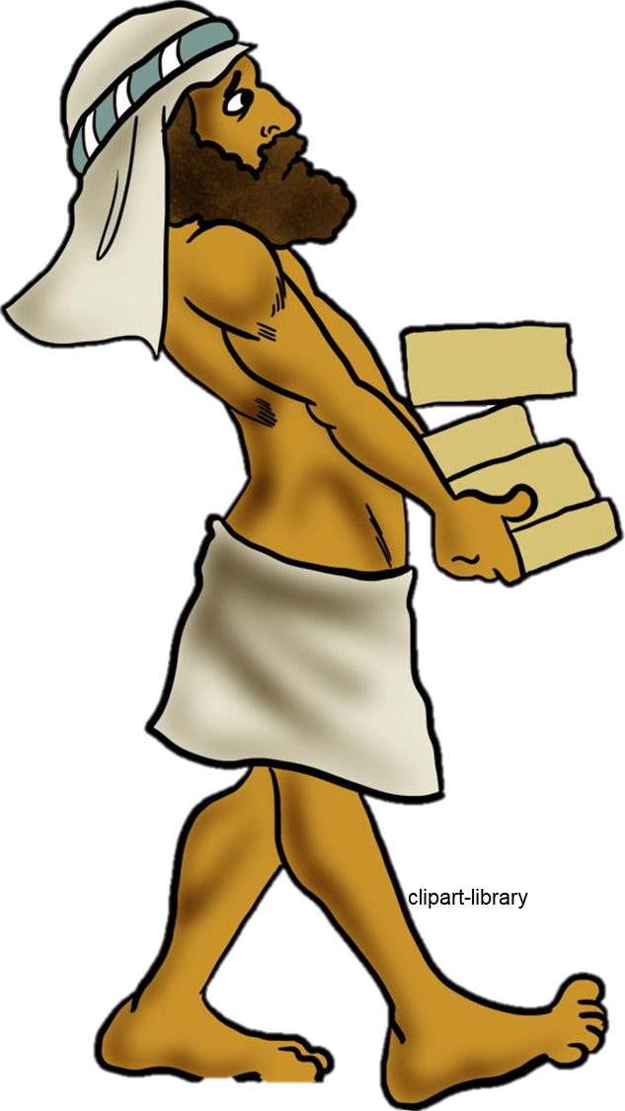
איפה הגברים?
א וַיֵּלֶךְ אִישׁ, מִבֵּית לֵוִי; וַיִּקַּח, אֶת-בַּת-לֵוִי. ב וַתַּהַר הָאִשָּׁה, וַתֵּלֶד בֵּן; וַתֵּרֶא אֹתוֹ כִּי-טוֹב הוּא, וַתִּצְפְּנֵהוּ שְׁלֹשָׁה יְרָחִים. ג וְלֹא-יָכְלָה עוֹד, הַצְּפִינוֹ, וַתִּקַּח-לוֹ תֵּבַת גֹּמֶא, וַתַּחְמְרָה בַחֵמָר וּבַזָּפֶת; וַתָּשֶׂם בָּהּ אֶת-הַיֶּלֶד, וַתָּשֶׂם בַּסּוּף עַל-שְׂפַת הַיְאֹר. ד וַתֵּתַצַּב אֲחֹתוֹ, מֵרָחֹק, לְדֵעָה, מַה-יֵּעָשֶׂה לוֹ. ה וַתֵּרֶד בַּת-פַּרְעֹה לִרְחֹץ עַל-הַיְאֹר, וְנַעֲרֹתֶיהָ הֹלְכֹת עַל-יַד הַיְאֹר; וַתֵּרֶא אֶת-הַתֵּבָה בְּתוֹךְ הַסּוּף, וַתִּשְׁלַח אֶת-אֲמָתָהּ וַתִּקָּחֶהָ. ו וַתִּפְתַּח וַתִּרְאֵהוּ אֶת-הַיֶּלֶד, וְהִנֵּה-נַעַר בֹּכֶה; וַתַּחְמֹל עָלָיו--וַתֹּאמֶר, מִיַּלְדֵי הָעִבְרִים זֶה. ז וַתֹּאמֶר אֲחֹתוֹ, אֶל-בַּת-פַּרְעֹה, הַאֵלֵךְ וְקָרָאתִי לָךְ אִשָּׁה מֵינֶקֶת, מִן הָעִבְרִיֹּת; וְתֵינִק לָךְ, אֶת-הַיָּלֶד. ח וַתֹּאמֶר-לָהּ בַּת-פַּרְעֹה, לֵכִי; וַתֵּלֶךְ, הָעַלְמָה, וַתִּקְרָא, אֶת-אֵם הַיָּלֶד. ט וַתֹּאמֶר לָהּ בַּת-פַּרְעֹה, הֵילִיכִי אֶת-הַיֶּלֶד הַזֶּה וְהֵינִקִהוּ לִי, וַאֲנִי, אֶתֵּן אֶת-שְׂכָרֵךְ; וַתִּקַּח הָאִשָּׁה הַיֶּלֶד, וַתְּנִיקֵהוּ. י וַיִּגְדַּל הַיֶּלֶד, וַתְּבִאֵהוּ לְבַת-פַּרְעֹה, וַיְהִי-לָהּ, לְבֵן; וַתִּקְרָא שְׁמוֹ, מֹשֶׁה, וַתֹּאמֶר, כִּי מִן-הַמַּיִם מְשִׁיתִהוּ.

Slide 21
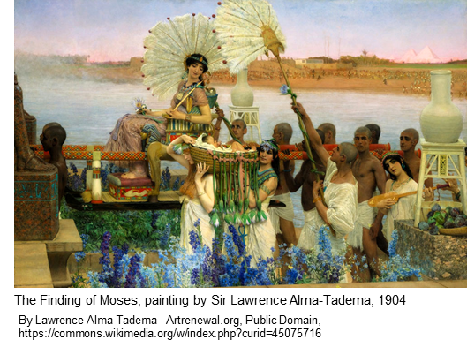
הנה נולד הגבר... (ויש לו גם שם)
ג וְלֹא-יָכְלָה עוֹד, הַצְּפִינוֹ, וַתִּקַּח-לוֹ תֵּבַת גֹּמֶא, וַתַּחְמְרָה בַחֵמָר וּבַזָּפֶת; וַתָּשֶׂם בָּהּ אֶת-הַיֶּלֶד, וַתָּשֶׂם בַּסּוּף עַל-שְׂפַת הַיְאֹר. ד וַתֵּתַצַּב אֲחֹתוֹ, מֵרָחֹק, לְדֵעָה, מַה-יֵּעָשֶׂה לוֹ. ה וַתֵּרֶד בַּת-פַּרְעֹה לִרְחֹץ עַל-הַיְאֹר, וְנַעֲרֹתֶיהָ הֹלְכֹת עַל-יַד הַיְאֹר; וַתֵּרֶא אֶת-הַתֵּבָה בְּתוֹךְ הַסּוּף, וַתִּשְׁלַח אֶת-אֲמָתָהּ וַתִּקָּחֶהָ. ו וַתִּפְתַּח וַתִּרְאֵהוּ אֶת-הַיֶּלֶד, וְהִנֵּה-נַעַר בֹּכֶה; וַתַּחְמֹל עָלָיו--וַתֹּאמֶר, מִיַּלְדֵי הָעִבְרִים זֶה. ז וַתֹּאמֶר אֲחֹתוֹ, אֶל-בַּת-פַּרְעֹה, הַאֵלֵךְ וְקָרָאתִי לָךְ אִשָּׁה מֵינֶקֶת, מִן הָעִבְרִיֹּת; וְתֵינִק לָךְ, אֶת-הַיָּלֶד. ח וַתֹּאמֶר-לָהּ בַּת-פַּרְעֹה, לֵכִי; וַתֵּלֶךְ, הָעַלְמָה, וַתִּקְרָא, אֶת-אֵם הַיָּלֶד. ט וַתֹּאמֶר לָהּ בַּת-פַּרְעֹה, הֵילִיכִי אֶת-הַיֶּלֶד הַזֶּה וְהֵינִקִהוּ לִי, וַאֲנִי, אֶתֵּן אֶת-שְׂכָרֵךְ; וַתִּקַּח הָאִשָּׁה הַיֶּלֶד, וַתְּנִיקֵהוּ. י וַיִּגְדַּל הַיֶּלֶד, וַתְּבִאֵהוּ לְבַת-פַּרְעֹה, וַיְהִי-לָהּ, לְבֵן; וַתִּקְרָא שְׁמוֹ, מֹשֶׁה, וַתֹּאמֶר, כִּי מִן-הַמַּיִם מְשִׁיתִהוּ.
משה הוא שם מצרים.
MOSE משמעותו "הילד". בדרך כלל הוא מופיע עם קידומת AS MOSE (ירח נולד) או RA MOSE (רע נולד).

Slide 22
משה זכה לשתי אימהות שיש להן תפקיד חשוב בעיצוב דמותו כמושיע וכמנהיג של ישראל:
בת פרעה שדרכה קיבל משה חינוך מצרי מלכותי.
וגדל עם אֵם בעלת חוש צדק הפועלת ע"פ צו מצפונה גם כנגד אביה מולידה.
אם עבריה שממנה למד את הקשר שלו לעם ישראל, ינק ממנה את תרבותו, זהותו, שפתו ושייכותו.
רק השילוב הזה בין הקשר האתני שלו ותחושת השייכות לעם, לבין גדילתו כבן חורין בארמון פרעה הביאו בסופו של דבר לתודעה של משה שלא לקבל את גזירת השעבוד בהשלמה.

Slide 23
אם משה היה גדל ומתחנך כאחד העבדים, כנראה לא הייתה מפעמת בו הרוח להילחם על זכויות עמו.
ולראיה אף אחד מהגברים בסיפור לא נקט יוזמה כדי לשנות את הגורל.

Slide 24
משימת סיכום:
בשמות פרקים א' ו-ב' פגשנו נשים שפעלו נגד הרוח: המיילדות, אם ואחות משה ובת פרעה:
כיצד כל אחת מהנשים פועלת נגד הרוח?
מהו המניע האישי של על אחת מהן?
מהו המניע הערכי של כל אחת מהנשים?

Slide 25
שימוש ביצירות מוגנות בזכויות יוצרים ואיתור בעלי זכויות
השימוש ביצירות במהלך שידור זה נעשה לפי סעיף 27א לחוק זכות יוצרים, תשס"ח-2007. אם הינך בעל הזכויות באחת היצירות, באפשרותך לבקש מאיתנו לחדול מהשימוש ביצירה, זאת באמצעות פנייה לדוא"ל rights@education.gov.il

